Slide 1
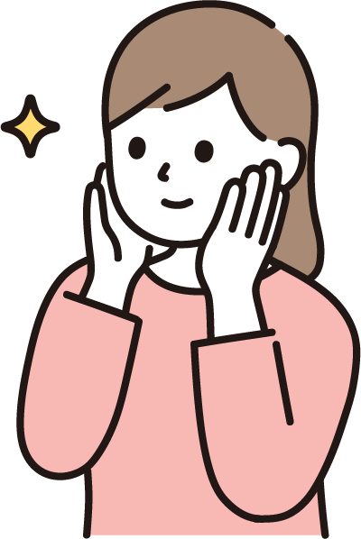
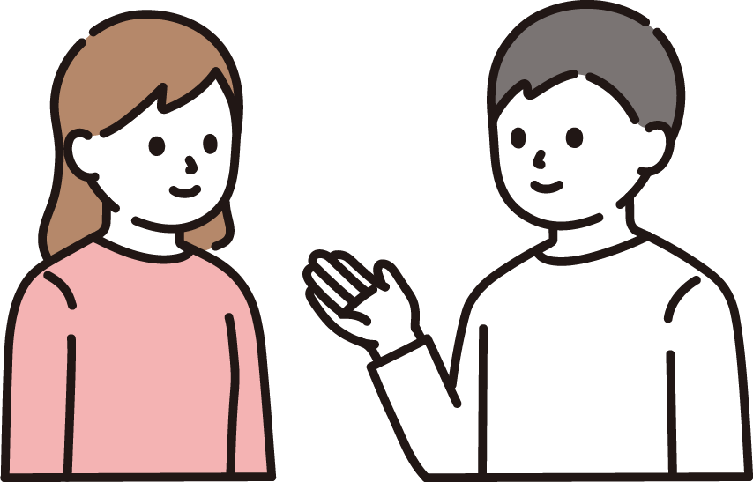
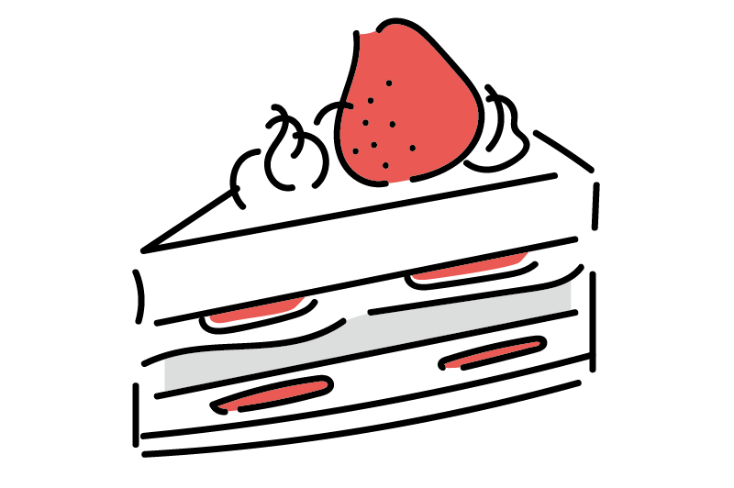
わたし
やまださん
れい）やまださんは わたしに ケーキを くれました。

Slide 2
わたし
かれ

Slide 3
わたし
ともだち

Slide 4
わたし
ちち

Slide 5
わたし
はは

Slide 6
わたし
かのじょ

Slide 7
わたし
つま

Slide 8
わたし
さとうさん

Slide 9
わたし
かれ

